Slide 1
紫外-可见吸收光谱法
(Ultraviolet-Visible Absorption Spectrometry, UV-Vis)
UV-Vis法是根据物质分子对紫外-可见区的电磁辐射的吸收特性建立起来的定性、定量和结构分析的方法.
属于分子吸收光谱.

Slide 2
UV-Vis 特点
优点：灵敏度及准确度高、选择性较好；使用的仪器设备简单，易于操作；应用广泛，几乎可应用于所有无机和有机物质的分析。
缺点：谱线重叠引起的光谱干扰比较严重，这是有时选择性不好的主要原因；在可见分光光度法中被分析物通常必须用化学法将其转变为吸光物质，手续麻烦，有时还带来干扰。

Slide 3
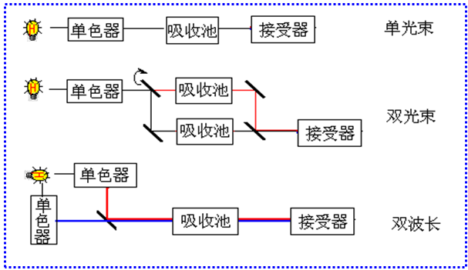
本章导读
1.分子吸收光谱的产生机理及分类
2.有机化合物的紫外吸收光谱
价电子跃迁类型
吸收带及影响因素
3. 吸收（比尔）定律及吸光系数
比尔定律成立的前提
偏离比尔定律的因素
吸收光谱
4.紫外-可见分光光度计
仪器的类型及结构：单波长和双波长仪器的应用特点
5.UV-vis 吸收光谱法的分析应用
定性、定量、结构分析及常数测定

Slide 4
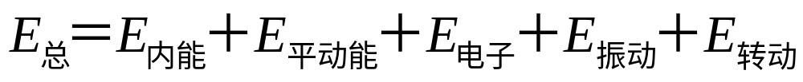
E_{电}、E_{振}、E_{转}是不连续的，是量子化的，即分子具有电子（价电子）能级、振动能级和转动能级，分子也有其特征分子能级。
§1 分子吸收光谱
Principle of Molecular Absorption Spectrometry
一、分子吸收光谱的产生
分子的总能量包括：
E_{内} 为分子固有内能，不随运动而改变；
E_{平} 为分子在空间自由运动所需能量，是连续变化的，
是温度的函数；
E_{电} 为分子中电子相对于原子核的运动所需的能量；
E_{振} 为分子在平衡位置附近振动所需的能量；
E_{转} 为分子绕分子重心转动所需的能量.
Notes:
分子M吸收UV-Vis光，被激发成M*。其寿命一般仅为10⁻⁸到10⁻⁹秒，回到基态，放出热能或光能。
分子的激发都与电子跃迁有关，而电子的跃迁可分为以下三大类：1）π、σ、和n电子；2）d和f电子；3）电荷转移电子等三大类的电子跃迁。

Slide 5
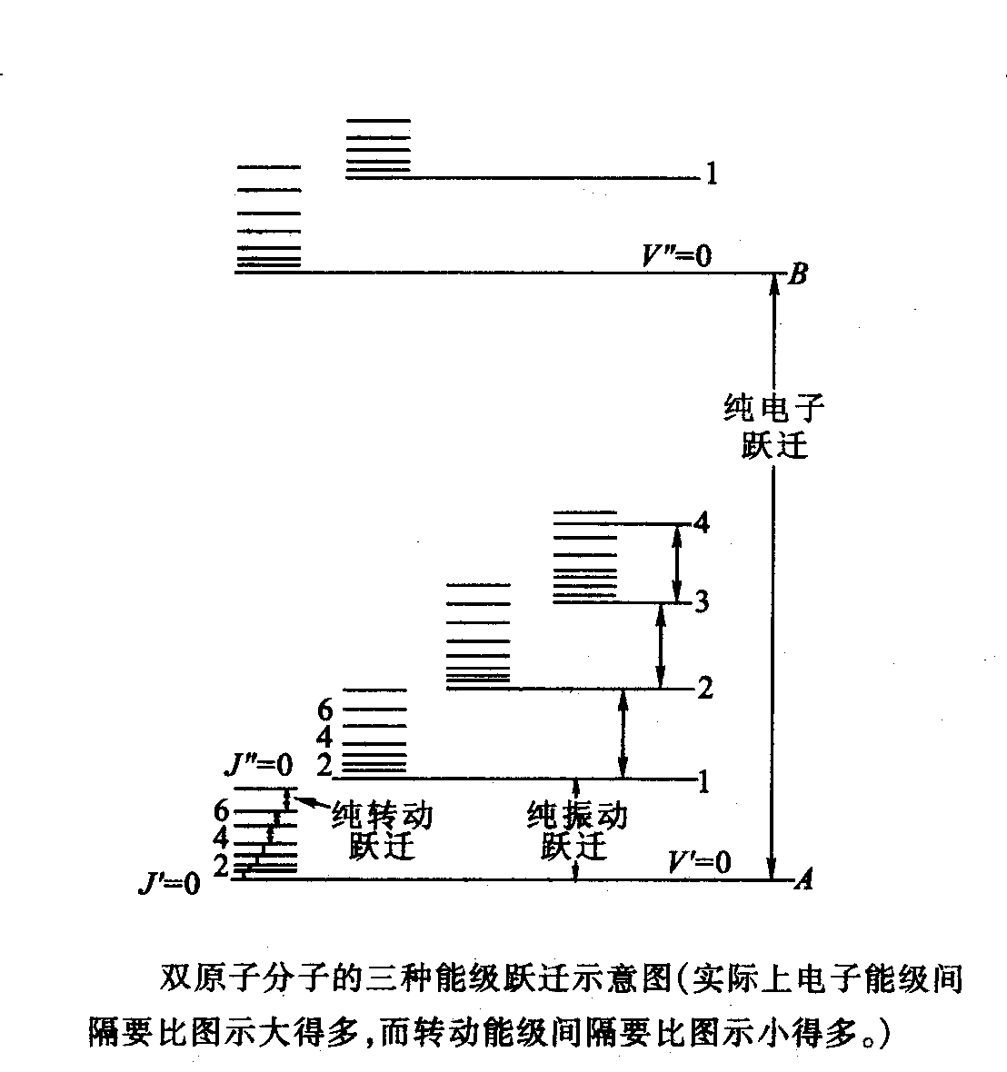
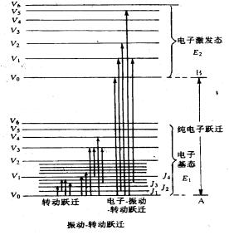
分子吸收外界辐射能后，引起分子能级的跃迁
分子总能量变化为： ΔE_{总} = ΔE_{电子}+ΔE_{振动}+ΔE_{转动}
且 ΔE_{电子}> ΔE_{振动} > ΔE_{转动}
同样分子吸收的能量应具有量子化特征： ΔE = E₂- E₁ = hν

Slide 6
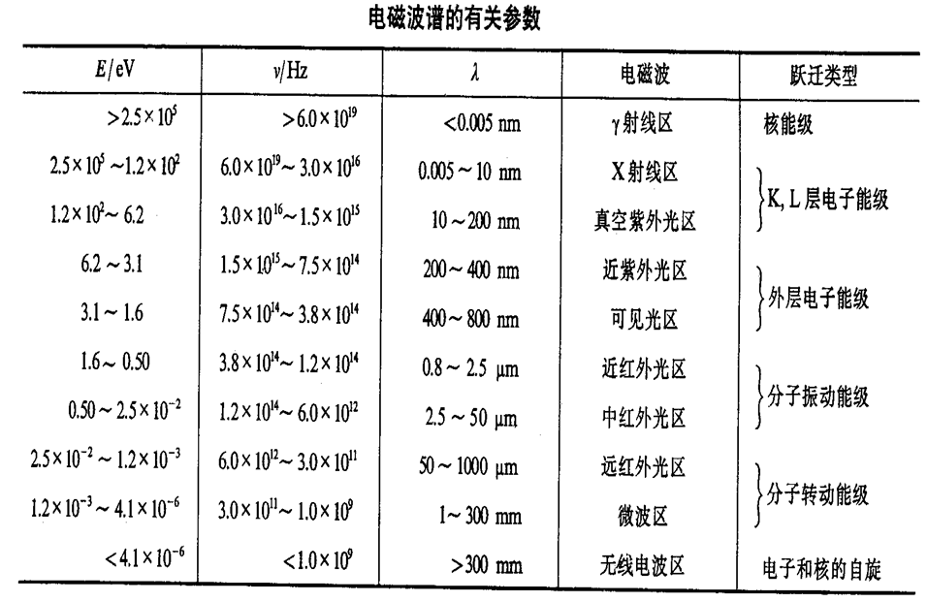

Slide 7
分子电子能级跃迁所需能量一般在1-20eV, 相当于 1230-62nm,紫外-可见光区的波长为200-800nm，分子吸收此波区的光能足以使价电子发生跃迁，由此产生的吸收光谱称为紫外-可见吸收光谱亦称电子光谱。
二、分子吸收光谱的类型
1、紫外-可见光谱（电子光谱）
200-400nm为近紫外区；400-800nm为可见光区；
10-200nm为远紫外区，由于空气中氮、氧、水等均对此区域光有吸收，若对此范围的光进行吸收测定时，必须先对光学系统抽真空，然后充入惰性气体，所以称为真空紫外区，实际应用受到一定限制。
Notes:
三种不同能级的跃迁所需能量不同，所处的波谱区域
不同，因此可分成下列几种分子吸收光谱：

Slide 8
2、红外光谱（振-转光谱）
分子振动能级差一般在0.025-1eV,相当于 1-50㎛
的近红外及红外光, 也即近红外、红外光区的光能可引
起分子振动能级（包括转动能级）的跃迁，由此得到的
吸收光谱称为红外光谱亦称振-转光谱。

Slide 9
分子转动能级差一般在0.005-0.025eV,相当于 50-300㎛的远红外光, 也即远红外光区的光能只能引起分子转动能级的跃迁，由此得到的吸收光谱称为远红外光谱亦称转动光谱。
3、远红外光谱（转动光谱）
由于分子吸收足够的能量产生电子能级的跃迁时，伴随有振动及转动能级的跃迁，相当于若干个谱带系相互重叠，所以分子光谱为带状光谱

Slide 10
可见光：波长为 400-800nm，能被人的视网膜所感觉，
且不同波长的光呈现不同的颜色；
单色光：单一波长的光；
复合光：不同波长的可见光组合而成的光，
如日光（白光）等；
互补色：将两种适当颜色的光按一定比例混合，得到白光，
则这两种颜色称为互补色；
物质颜色与其吸收光的关系：物质本身呈现的颜色与其
吸收颜色成互补色，即物质选择性吸收白光中某波
段的光后，物质就呈现其透过光的颜色；
当物质对所有波段的白光均不吸收时，物质呈透明无色。
三、物质的颜色与光

Slide 11
λ_{max}/nm | 吸收的颜色 | 透过(呈现)颜色
400-450 | 紫 | 黄绿
450-480 | 蓝 | 黄
480-490 | 绿蓝 | 橙
490-500 | 蓝绿 | 红
500-560 | 绿 | 红紫
560-580 | 黄绿 | 紫
580-610 | 黄 | 蓝
610-650 | 橙 | 绿蓝
650-760 | 红 | 蓝绿

Slide 12
§2 有机化合物的紫外吸收光谱
Ultraviolet Spectrometry of Organic Compounds
一、 常见的价电子跃迁类型
分子吸收光能，使其电子发生跃迁，发生电子跃迁的类型可分为以下三大类：
  σ、π、和n电子
  d和f电子
  电荷转移

Slide 13
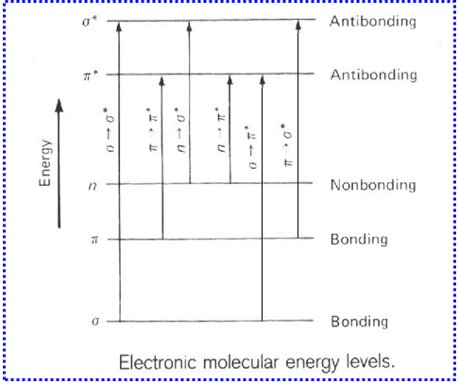
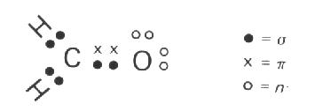
1、σ、π、和n电子的跃迁
据分子轨道理论，有机化合物分子中价电子包括形成单键的σ电子、双键的π电子和非成键的n电子

Slide 14
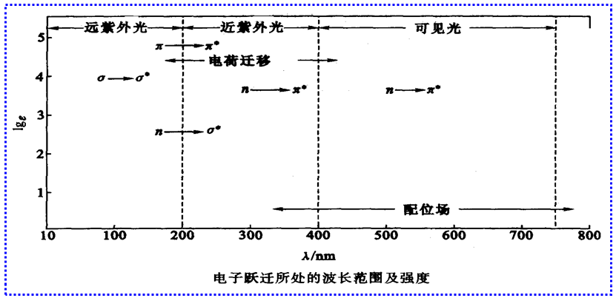
π→π*和n→π∗跃迁的吸收带
  近紫外区或可见光区，最常用：
  n→π∗吸收较弱；
  π→π*跃迁几率比n→π∗大，故吸收带强度大。若具有共轭双键，则电子容易激发，吸收带“红移”，且摩尔吸光系数更大。
n→σ* 跃迁的吸收带 如含-OH、-NH₂、-X、-S等
基团的化合物，其杂原子中的孤对电子吸收能量后
向σ*反键轨道跃迁，其吸收波长在200nm左右。
电负性越强，跃迁所需能量越高，吸收波长越短。
  n→σ*跃迁的摩尔吸光系数较小。
σ→σ* (包括σ→π* 和π→σ*)位于远紫外区.有机化合物中饱和烃均为σ单键，吸收带小于160nm，在远紫外区，因此，此类化合物常用于紫外-可见吸收光谱分析的溶剂。

Slide 15
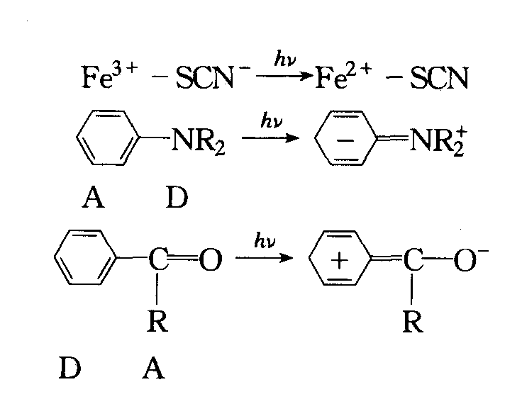
2、 电荷转移跃迁
电荷转移跃迁是指当外来辐射照射到某些化合物时，可能发生一个电子从体系的电子给予体部分转移到该体系的另一电子接受体部分，即给予体的一个电子向接受体的一个电子轨道跃迁，相当于化合物内部发生了内氧化还原过程，如：
电荷转移吸收带的特点:
吸收强度大，
ε_{max}＞ 10⁴ L·mol⁻¹·cm⁻¹。利用它进行定量分析，有利于灵敏度的提高。
Notes:
D:电子donor; A:电子acceptor

Slide 16
3、配位场跃迁
是指含有过渡金属及镧系锕系元素的配合物在配位体的配位场作用下d轨道或f轨道发生能级分裂，电子吸收能量发生d能级或f能级跃迁，由此产生配位场吸收带，主要用于配合物结构的研究：
d－d电子跃迁吸收带是由于d电子层未填满的第一(3d)、二(4d)过渡金属离子的d电子，在配位体场影响下分裂出的不同能量的d轨道之间的跃迁而产生的。这种吸收带在可见光区，强度较弱，ε_{max}约为0.1－100 L/mol/cm。
f－f电子跃迁吸收带在紫外－可见光区，它是由镧系和锕系元素的4f 和5f电子跃迁产生的。因f轨道被已填满的外层轨道屏蔽，不易受溶剂和配位体的影响，所以吸收带较窄。

Slide 17
1、问：在分子(CH₃)₂NCH＝CH₂ 中，预计发生的跃迁类型有哪些？
各种电子跃迁都有
2、问：下列化合物中，同时有n→π*,π→π*,σ→σ*
跃迁的化合物是
(1) 一氯甲烷
(2) 丙酮
(3) 1，3－丁二烯
(4) 甲醇
(2) 丙酮

Slide 18
二、 UV-Vis中的一些常用术语
生色团（chromophore）
有机化合物分子结构中含有π→π*和n→π∗跃迁的基团，如C=C，C=O，-N=N-，-NO₂，-C=S等，能在UV-Vis光范围内产生吸收的原子团。
某些生色团的特征
生 色 团 | 实 例 | 溶 剂 | λ_{max}/nm | ε_{max} | 跃迁类型
烯 炔 羰 基 羧 基 酰 基 偶氮基 硝 基 亚硝基 硝酸酯 | C₆H₁₃CH＝CH₂ C₅H₁₁C≡CCH₃ O ‖ CH₃CCH­₃ O ‖ CH₃CH CH₃COOH CH₃CONH₂ CH₃N＝NCH₃ CH₃NO₂ C₄H₉NO C_{­2}H₅ONO₂ | 正 庚 烷 正 庚 烷 正 己 烷 正 己 烷 乙 醇 水 乙 醇 异 辛 烷 乙 醚 二氧六环 | 177 178 186 280 180 293 204 214 339 280 300 665 270 | 13000 10000 1000 16 大 12 41 60 5 22 100 20 12 | π→π* π→π* n→σ* n→π* n→σ* n→π* n→π* n→π* n→π* n→π* － n→π* n→π*

Slide 19
助色团（auxochrome）：
指含有非键电子的杂原子饱和基团，如-OH、-NH₂、-X、-S等基团的化合物。当它们与生色团或饱和烃相连时，能使该生色团或饱和烃的吸收峰向长波方向移动，并使吸收强度增加。
红移(red shift)亦称长移：
由于化合物的结构改变，如发生共轭作用，引入助色团以及溶剂改变等，使吸收峰向长波方向移动。
蓝（紫）移（blue shift）亦称短移：
当化合物的结构改变时或受溶剂影响使吸收峰向短波方向移动。

Slide 20
三、紫外-可见吸收光谱中的吸收带
吸收带：
即吸收峰在UV-vis光谱中的位置。根据电子和轨道
种类，可把吸收带分为下列类型:
R带：
由n→π*跃迁引起的吸收带，是杂原子的不饱和基团，
如=C=O，-NO，-NO₂，-N=N- 等发色团的特征，
弱吸收。

Slide 21

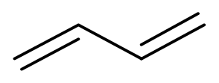
K带：
共轭双键(非封闭体系)中π→π*跃迁所产生的吸收峰，
为强吸收带。共轭程度增大，吸收带红移，吸收强度增大。
π → π*
吸收带 165nm
π∗₄
π∗
π∗
π∗₃
165nm
217nm
π₂
π
π
π₁
  共轭双键 吸收带 217nm

Slide 22
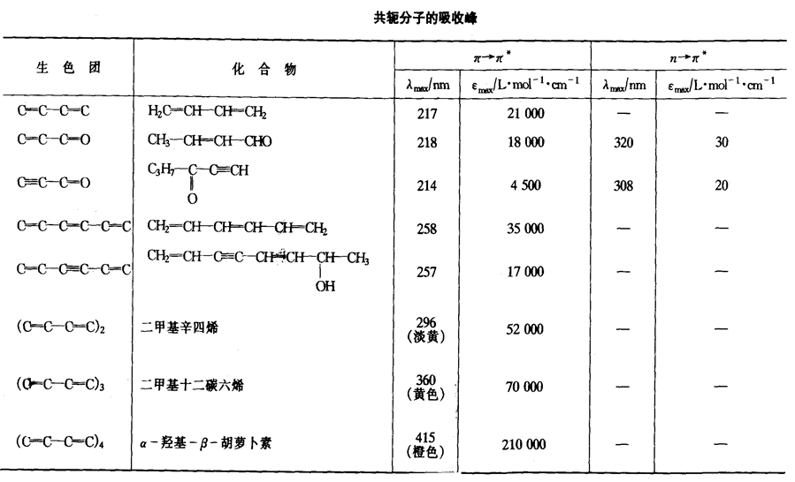

Slide 23
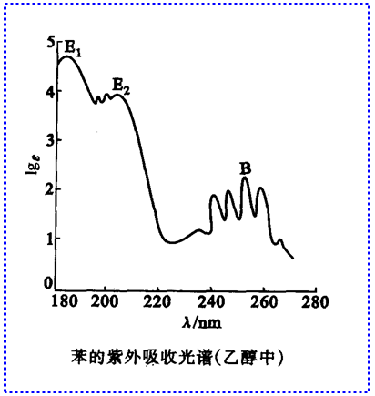
B带：也称精细结构吸收带，是π→π*跃迁和苯环的振动能级跃迁叠加所产生的吸收带。
芳香族化合物的特征吸收带
E带：由苯环结构中三个乙烯的环状共轭系统的π→π*跃迁所产生的，分为E₁和E₂，均属强带。

Slide 24
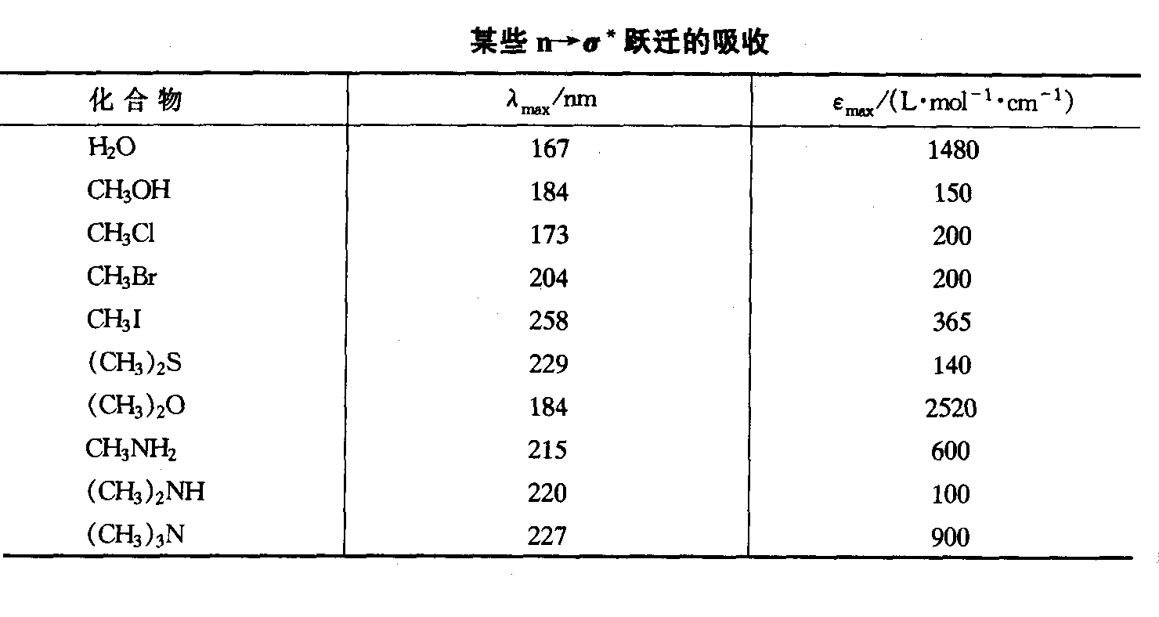
§3 影响吸收带的因素
Effects on absorbance
一、生色团或助色团的影响
饱和有机化合物中引入生色团或助色团，将使
吸收带红移和ε_{max}增大。
Notes:
分子结构、溶剂的极性和温度等因素都会影响电子光谱，使吸收带红移或蓝移；强度增强或减弱，精细结构的出现或消失。
溶剂的极性不同，对由π→π*和n→л*跃迁产生的吸收带的影响不同。
发生n→л*跃迁的分子含有非成键的n电子，这些n电子与极性溶剂形成氢键，降低了基态的能量，使基态与激发态间的能量差比在非极溶剂中的大，则引起吸收带的最大吸收波长λmax蓝移。大多数发生π→π*跃迁的分子激发态极性比基态大，在极性溶剂作用下，激发态的能量降低大，使基态与激发态间的能量差变小，则造成吸收带λmax红
图13－4 对称四嗪的吸收光谱图 图13－5 溶剂对л→л*和n→л*跃迁能量的影响
1－蒸气状态；2－环己烷中；3－水中
发生n→л*跃迁的分子含有非成键的n电子，这些n电子与极性溶剂形成氢键，降低了基态的能量，使基态与激发态间的能量差比在非极溶剂中的大（ ），则引起吸收带的最大吸收波长
λmax蓝移。大多数发生π→π*跃迁的分子激发态极性比基态大，在极性溶剂作用下，激发态的能量降低大，使基态与激发态间的能量差变小（ ），则造成吸收带λmax红移。图13－5说明了溶剂极性对π→π*和 n→π* 跃迁能量的影响。由此可见，溶剂的极性增大，π→π*跃迁的λmax发生红移，n→π*跃迁的λmax发生蓝移。表13－4列出了溶剂对异丙叉丙酮

Slide 25
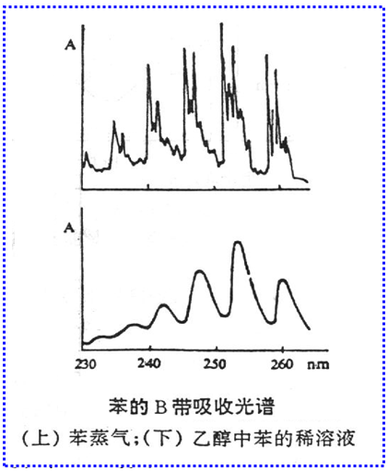
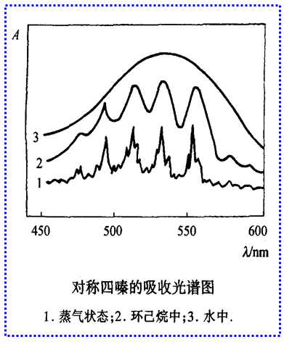
  二、溶剂的影响
1、对吸收带精细结构的影响：
当物质溶解在极性溶剂中时，溶质分子溶剂化，使其转动光谱消失，并限制了溶质分子的自由转动和分子振动，导致精细结构模糊甚至不出现。非极性溶剂中，其光谱与该物质的气态的光谱相似。

Slide 26
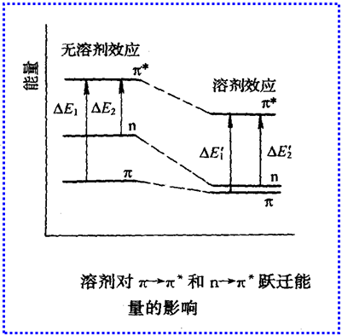
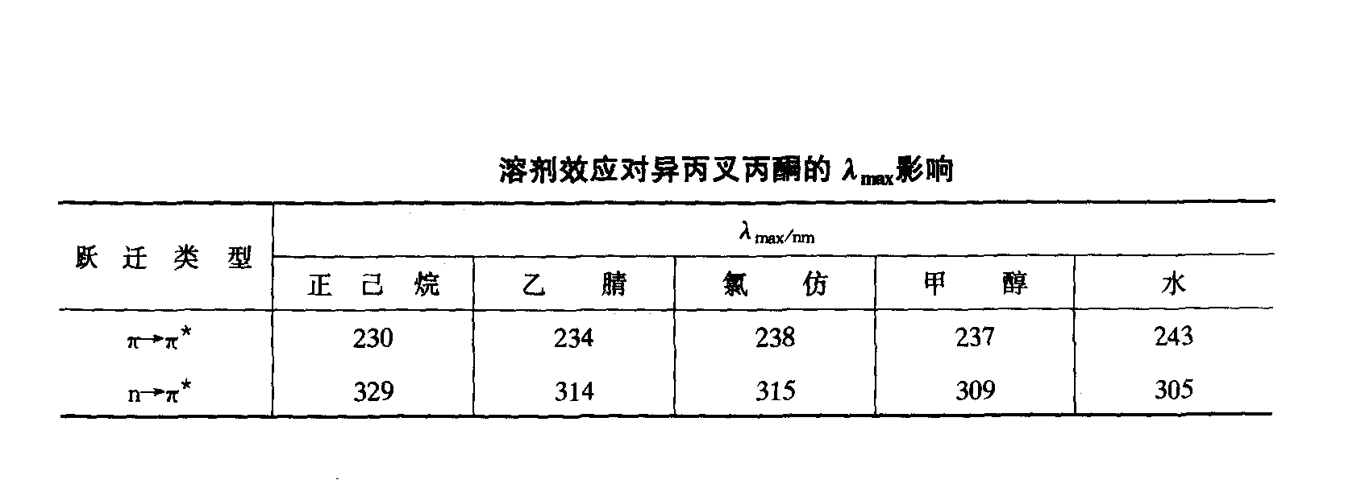
2、对吸收带位置的影响
极性大的溶剂
使π→π*跃迁的吸收带红移
使n→π*跃迁的吸收带紫移

Slide 27
例：请将下列化合物的紫外吸收波长λ_{max} 值按由长波到短波排列，并解释原因。
(1) CH₂=CHCH₂CH=CHNH₂
(2) CH₃CH=CHCH=CHNH₂
(3) CH₃CH₂CH₂CH₂CH₂NH₂
Notes:
解：
（2），（1），（3）

Slide 28
例：某化合物在正己烷和乙醇中分别测得最大吸收波长λ_{max}=305nm和λ_{max}=307nm，试指出该吸收是由哪一种跃迁类型所引起? 为什么?
Notes:
答：因溶剂极性增大， λmax红移，所以由π→π*跃迁引起。

Slide 29
例：具有n→π* 和π→π*两种跃迁的化合物的紫外吸收光谱曲线如图，如何区别曲线中的n→π*和π→π*跃迁?
A
200
250
λ(nm)
Notes:
1、由于n→π* 跃迁的能量比π→π*跃迁能量低，故n→π*吸收发生在波长较长的吸收带，而π→π*跃迁的吸收强度总是大于n→π*吸收强度的10到 100倍，故π→π*跃迁对应图中波长较短，吸收强度大的的谱带。
2. 2、 它们的摩尔吸收系数差异很大，故可用摩尔吸收系数不同加以区别.
3. 也可在不同极性溶剂中测定最大吸收波长，观察红移或紫移，以区别这两种跃迁类型。从溶剂化效应来讲π→π*红移，增强，n→π*蓝移。

Slide 30
三、溶剂的选择
在测定紫外吸收光谱时应尽可能采用低极性溶剂。
溶剂在样品吸收区无明显吸收，在可见光测量范围内，应尽量使用无色溶剂。
能很好溶解被测物质，且有较好的化学和光化学稳定性。

Slide 31
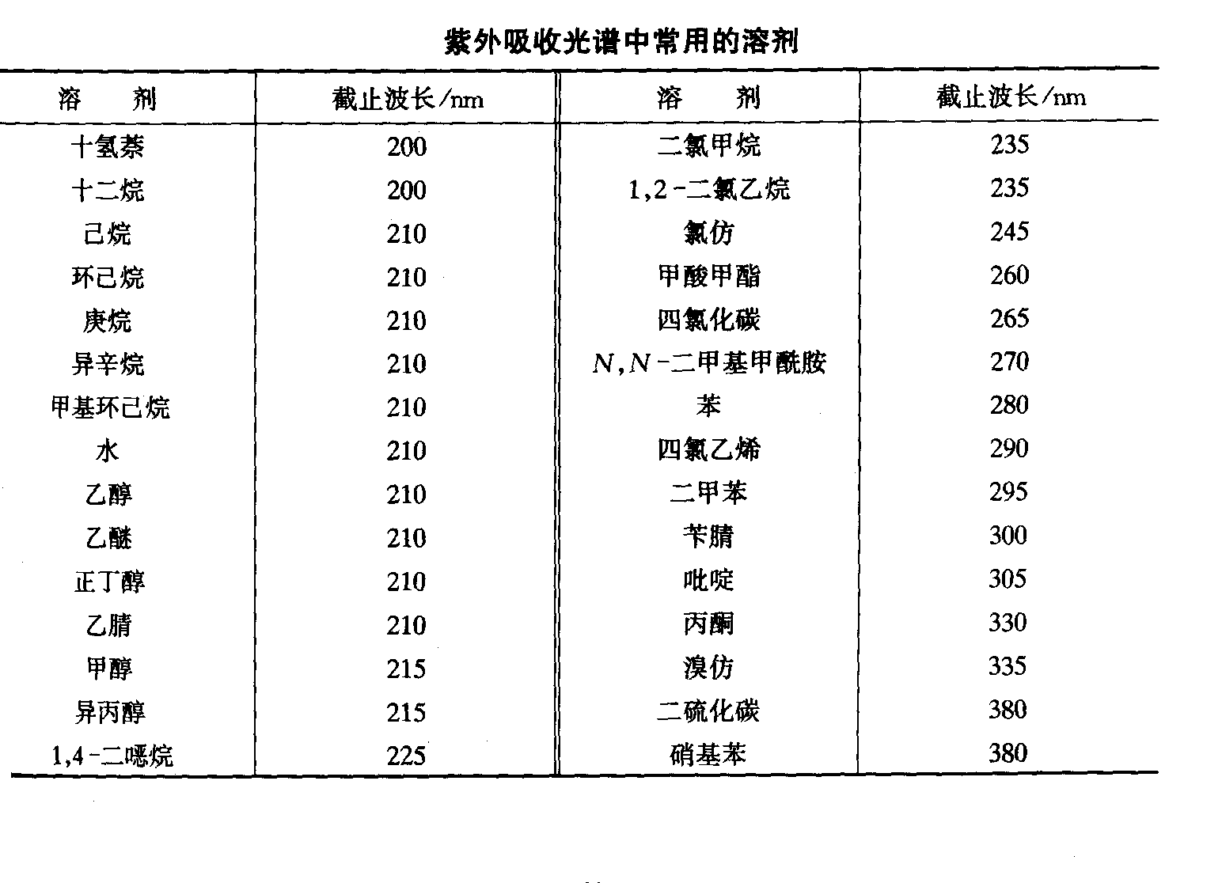

Slide 32
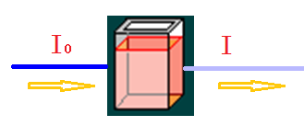
§4 光的吸收定律
Beer’s Law
一、 UV-Vis法中常见术语
光强（ P或I，习惯上用I)：
I₀=I+I_{r}+I_{a} ≈ I+I_{a}
透光率(T):
一束单色光通过样品介质后，入射光强I₀减弱为I，
则 透光率：T=I/I₀
或用百分透光率表示： T% =I/I₀ × 100
吸光度(A)：
A= -lgT= lg(I₀/I)

Slide 33
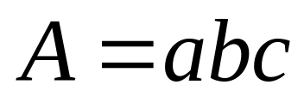
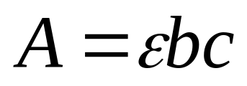

二、 比尔定律 (Beer’s Law)
1、比尔定律
A为吸光度，c为浓度，
b为样品厚度，
A=Kbc
K：为比例常数，与吸光物质的性质、入射光波长及温度
等因素有关。
当样品浓度为 g L⁻¹时， K用a表示，叫做吸光系数，
单位为 L g⁻¹ cm⁻¹.
当样品浓度为 mol L⁻¹时， K用ε表示；称为摩尔吸光系
数，单位为L mol⁻¹ cm⁻¹.
A与 ε的关系： ε = aM
M为物质的摩尔质量

Slide 34
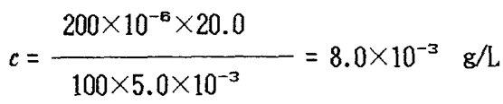

例：在100mL含金为200μg的标准溶液中，分别取20.0ml用结晶紫萃取光度法测定金。以5.0mL的苯萃取(萃取率≈100％），萃取液用1cm 比色皿在波长600nm下测得 T ＝50％。求吸光系数和摩尔吸光系数各为多少? Ar(Au)＝197.0
解：
A=lg(1/T）=lg(1/50%)=0.30

Slide 35
2、Beer定律成立的前提
1）入射光是单色光；
2）吸收发生在均匀的介质中；
3）吸收过程中，吸收物质互相不发生作用。

Slide 36
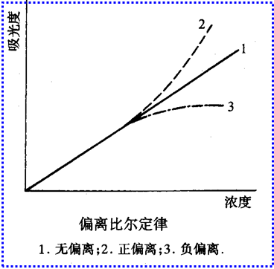
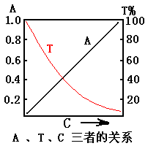
三、偏离Beer定律的因素
1、偏离Beer定律现象
T=10^{-εbc}
实际上，吸光度与浓度的关系有时是非线性的，或不通过零点，这种现象称为偏离Beer定律.

Slide 37
2、偏离Beer定律的原因
（1）Beer定律本身的局限性
Beer定律通常适用于浓度小于0.01mol L⁻¹的稀溶液
浓度过高:
n
ε
n
ε 改变
反射作用影响不能被抵消
用空白溶液作参比校正；
比色皿：大小、形状、材料一致。

Slide 38
（2）化学因素
若溶液中存在离解、聚合、互变异构、配合物的形成等化学平衡时，使吸光质点的浓度发生变化，影响吸光度。

Slide 39
例： 铬酸盐或重铬酸盐溶液中存在下列平衡：
CrO₄²⁻ ＋2H＋ = Cr₂O₇²⁻ ＋H₂O
溶液中CrO₄²⁻、 Cr₂O₇²⁻的颜色不同，吸光性质也不相同。故pH对此时溶液测定有重要影响。
λ(nm) | ε（CrO₄²⁻） | ε（Cr₂O₇²⁻）
345 | 1.84×10³ | 10.7×10²
370 | 4.81×10³ | 7.28×10²
400 | 1.88×10³ | 1.89×10²

Slide 40
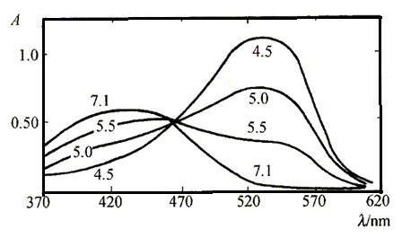
甲基红 HIn=H⁺ + In⁻
HIn
In⁻
pH 改变， [HIn]和[In⁻]改变
A₅₃₀
A₄₂₀
不变
A₄₆₅
甲基红在不同pH下的吸收曲线
ε_{HIn}= ε_{In-}
λ=465nm
等吸光点
利用等吸光点可避免偏离比尔定律

Slide 41
（3）光学因素
1）入射光的非单色性
难以获得真正的纯单色光
分光光度计只能获得近乎单色的狭窄光带;
复合光可导致对比耳定律的正或负偏离.
克服非单色光引起的偏离：
应选择比较好的单色器；
应将入射波长选定在待测物质的最大吸收波长且吸收曲线较平坦处.
A
λ(nm)

Slide 42
2）杂散光：由于仪器制造过程中的瑕疵，或光学元件受尘染或霉蚀等 ，从分光器得到的单色光中，还有一些不在谱带宽范围内的与所需波长相隔较远的光；
3）散射：待测溶液（混浊）引起.

Slide 43
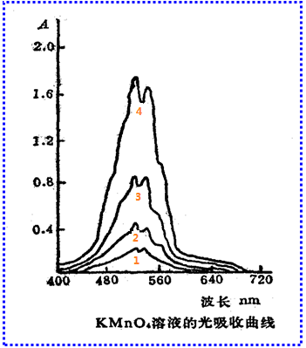
四、 吸收光谱
1. 吸收曲线及特点
纵坐标：A（T或 ε）
UV-Vis
横坐标：波长或波数
吸收最大的地方称为吸收峰；
吸收峰所对应的波长称为最大吸收波长；
峰位取决于电子能级差；
峰强度（吸光系数）取决于跃迁几率.
Notes:
吸收光谱上，一般都有一些特征值，包括吸收峰，最大吸收波长，肩峰，末端吸收等

Slide 44
UV-Vis
特点：吸收曲线形状不随浓度变化而变化.
2. UV-Vis吸收光谱分析依据
吸收光谱反映了分子的电子结构特征，可用于物质结构的研究；
在λ_{max}处吸光度随浓度变化的幅度最大，测定最灵敏，是定量分析中选择入射光波长的重要依据。
Notes:
吸收光谱上，一般都有一些特征值，包括吸收峰，最大吸收波长，肩峰，末端吸收等

Slide 45
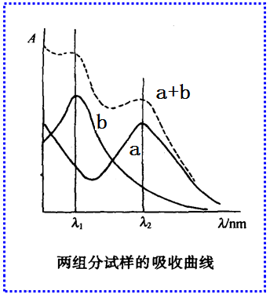
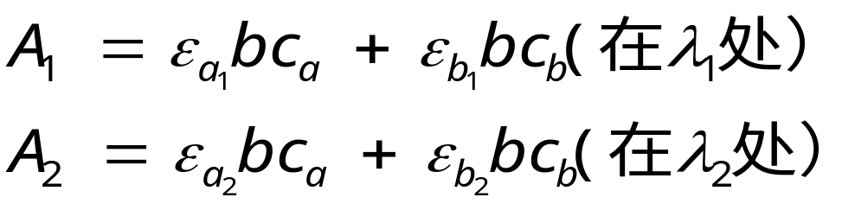
3、吸光度具有加和性
在互相不作用的多组分体系进行吸光分析测定时，往往各组分对同一波长的光均有不同程度吸收，则当一束单色光通过此溶液时，测得的总吸光度是各组分吸光度之和：
A_{总}=A₁+A₂+A₃+ …+A_{n}
= ε₁bc₁ + ε₂bc₂ + … + ε_{n}bc_{n}
双组分(a、b)分析

Slide 46
§5 紫外-可见分光光度计
UV-Vis Spectrometer
紫外-可见分光光度计是在UV-Vis光区内可任意选择不同波长的光测定吸光度的仪器.
一、仪器类型
单光束
双光束
单波长分光光度计
双波长分光光度计

Slide 47
光源
单色器
检测器
显示器
吸收(样品)池
仪器基本结构图

Slide 48
要求: 具有足够的辐射强度、较好的稳定性、较长的使
用寿命。
二、基本部件
1、光源
作用：在整个紫外光区或可见光谱区可以发射连续光谱；
可见区：白炽光源如钨灯或碘钨灯
波长范围 320~2500nm；
紫外区：气体放电灯，如低压直流氢放电灯或
氘放电灯 波长范围 180~375nm
因玻璃对紫外光有吸收，所以应用石英窗。

Slide 49
2、单色器
作用：将复合光分解为单色光
色散元件：
滤光片 透过光即滤光片本身颜色，与吸收物质
颜色互补。半宽度大于30nm。
棱镜 利用不同波长光通过棱镜时折射率不同进
行分光，半宽度大于5 ~ 10nm。
光栅 利用光的衍射和干涉作用进行分光，波长
范围宽，色散均匀，分辨率强。

Slide 50
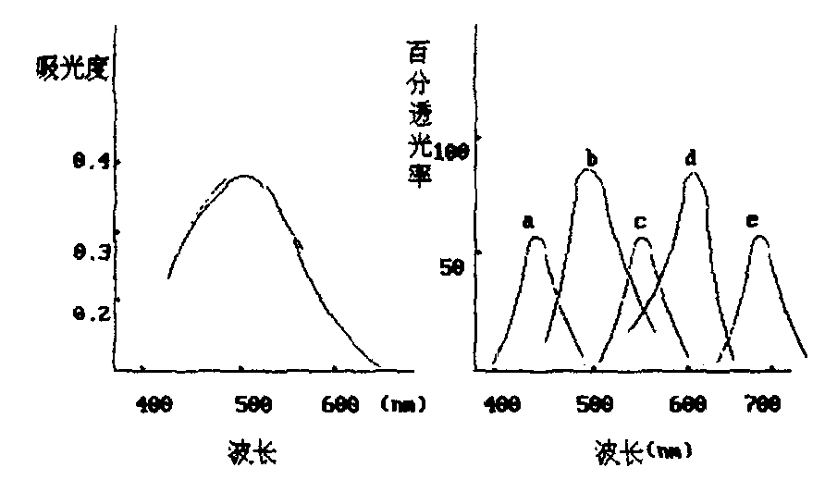
例： 用比色法测定邻菲罗啉一亚铁配合物时，配合物的吸收曲线，如图1所示，今有a、b、c、d滤光片可供选用，它们的透光曲线如图2所示，你认为应选的滤光片为
图1 图2

Slide 51

3、吸收池
由无色透明的普通光学玻璃或石英玻璃制成，
厚度：0.5cm, 1.0cm, 2.0cm, 3.0cm等
4、检测器 光电转换器
光电池 、光电管、光电倍增管、光二极管阵列等
5、显示记录装置
检流计、数字显示、微机进行仪器自动控制和结果处理

Slide 52
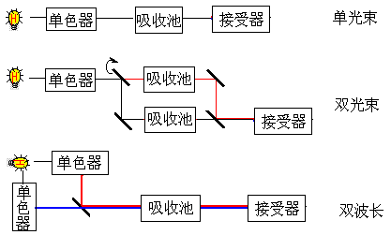
三、仪器介绍
单波长分光光度计
双波长分光光度计

Slide 53
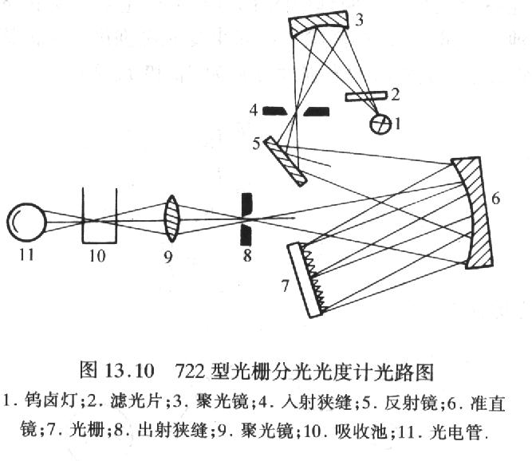
单波长单光束分光光度计（Vis）

Slide 54
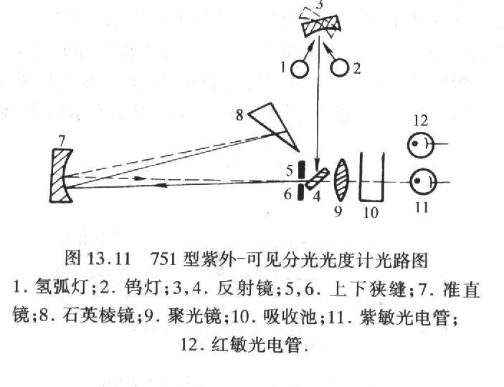
单波长单光束分光光度计（UV-vis）

Slide 55
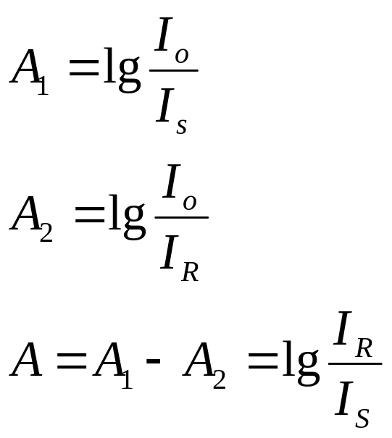
单波长双光束分光光度计
I_{R}
I₀
比值
光束分裂器
I_{s}
单色器
光源
显示
吸收池
检测器
特点：消除光源强度变化的影响

Slide 56
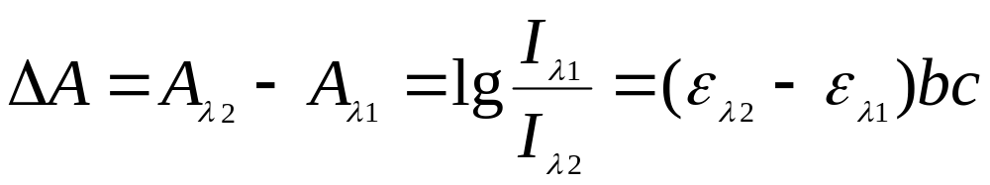
双波长分光光度计
将不同波长的两束单色光(λ₁、λ₂) 快速交替通过同一吸收池后到达检测器。产生交流信号。
单色器
光源
检测器
单色器
切光器
吸收池
狭缝

Slide 57
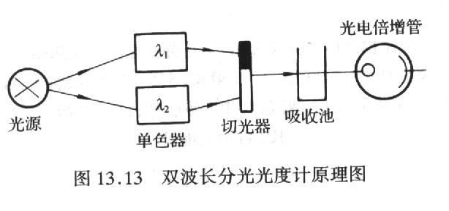
双波长分光光度计的特点：
1）可测定多组分混合试样、混浊试样；
2）测量时使用同一吸收池，不用空白溶液作参比，
消除了参比池的不同和制备空白溶液等产生的误差；
3）使用同一光源来获得两束单色光，减小了由光源电
压变化而产生的误差，提高了检出限；
4）可测得导数吸收光谱。

Slide 58
多通道分光光度计
检测器：光二极管阵列
特点：信噪比高，分析速度快，1s内获得全谱，适合反应动力学研究。

Slide 59
§6 UV-vis 吸收光谱法的应用
Application of UV-vis
一、定性鉴别
定性依据：多数有机化合物具有吸收光谱特征，例如吸收光谱形状、吸收峰数目、各吸收峰的波长位置、强度和相应的吸光系数值等。
结构完全相同的化合物应有完全相同的吸收光谱；但吸收光谱完全相同的化合物却不一定是同一个化合物—这是由于有机分子中的选择吸收的波长和强度，主要决定于分子中的生色团和助色团及其共轭情况。

Slide 60
利用UV-Vis吸收光谱法进行化合物的定性鉴别，
一般采用对比法。
1．与标准试样或标准图谱比较
通常以未知纯试样的紫外吸收光谱图与标准纯试样的紫外吸收光谱图，或与标准紫外吸收光谱图比较进行定性。

Slide 61
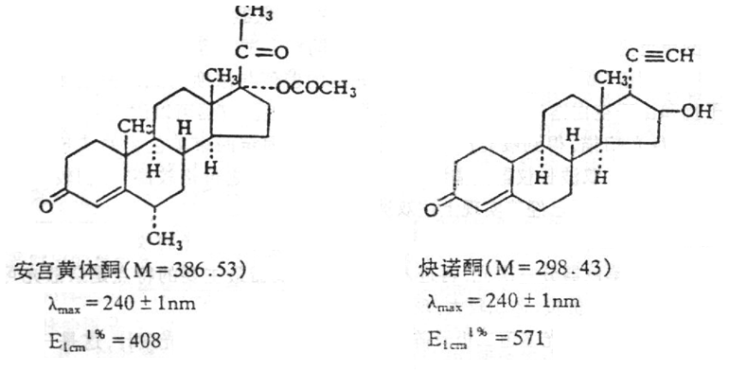
对比吸收光谱的特征数据（λ_{max}、ε_{max}）
（在相同溶剂中）

Slide 62
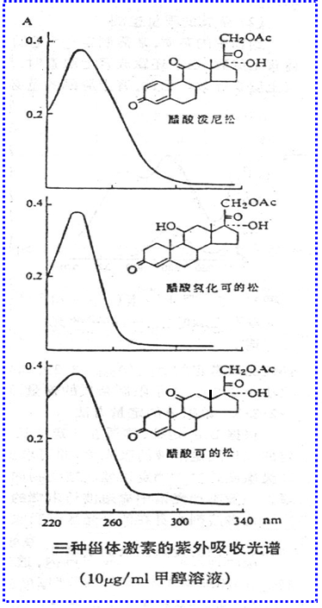
对比吸收光谱的一致性λ_{max}、ε_{max、}峰形均须一致

Slide 63
2．最大吸收波长的计算值与实测值比较
利用紫外吸收光谱中的经验规律
计算不饱和有机化合物的最大吸收波长λ_{max}；
与实验值比较；
推断其结构。

Slide 64
(1) Woodward-Fieser经验规则
可用于计算共轭烯烃及α，β-不饱和羰基化合物的π→π*跃迁的最大吸收波长，计算时以母体生色团的最大吸收波长λ_{max}为基数，再加上连接在母体π电子体系上的不同取代基助色团的修正值。
（见p289-290表13.6及表13.7）

Slide 65
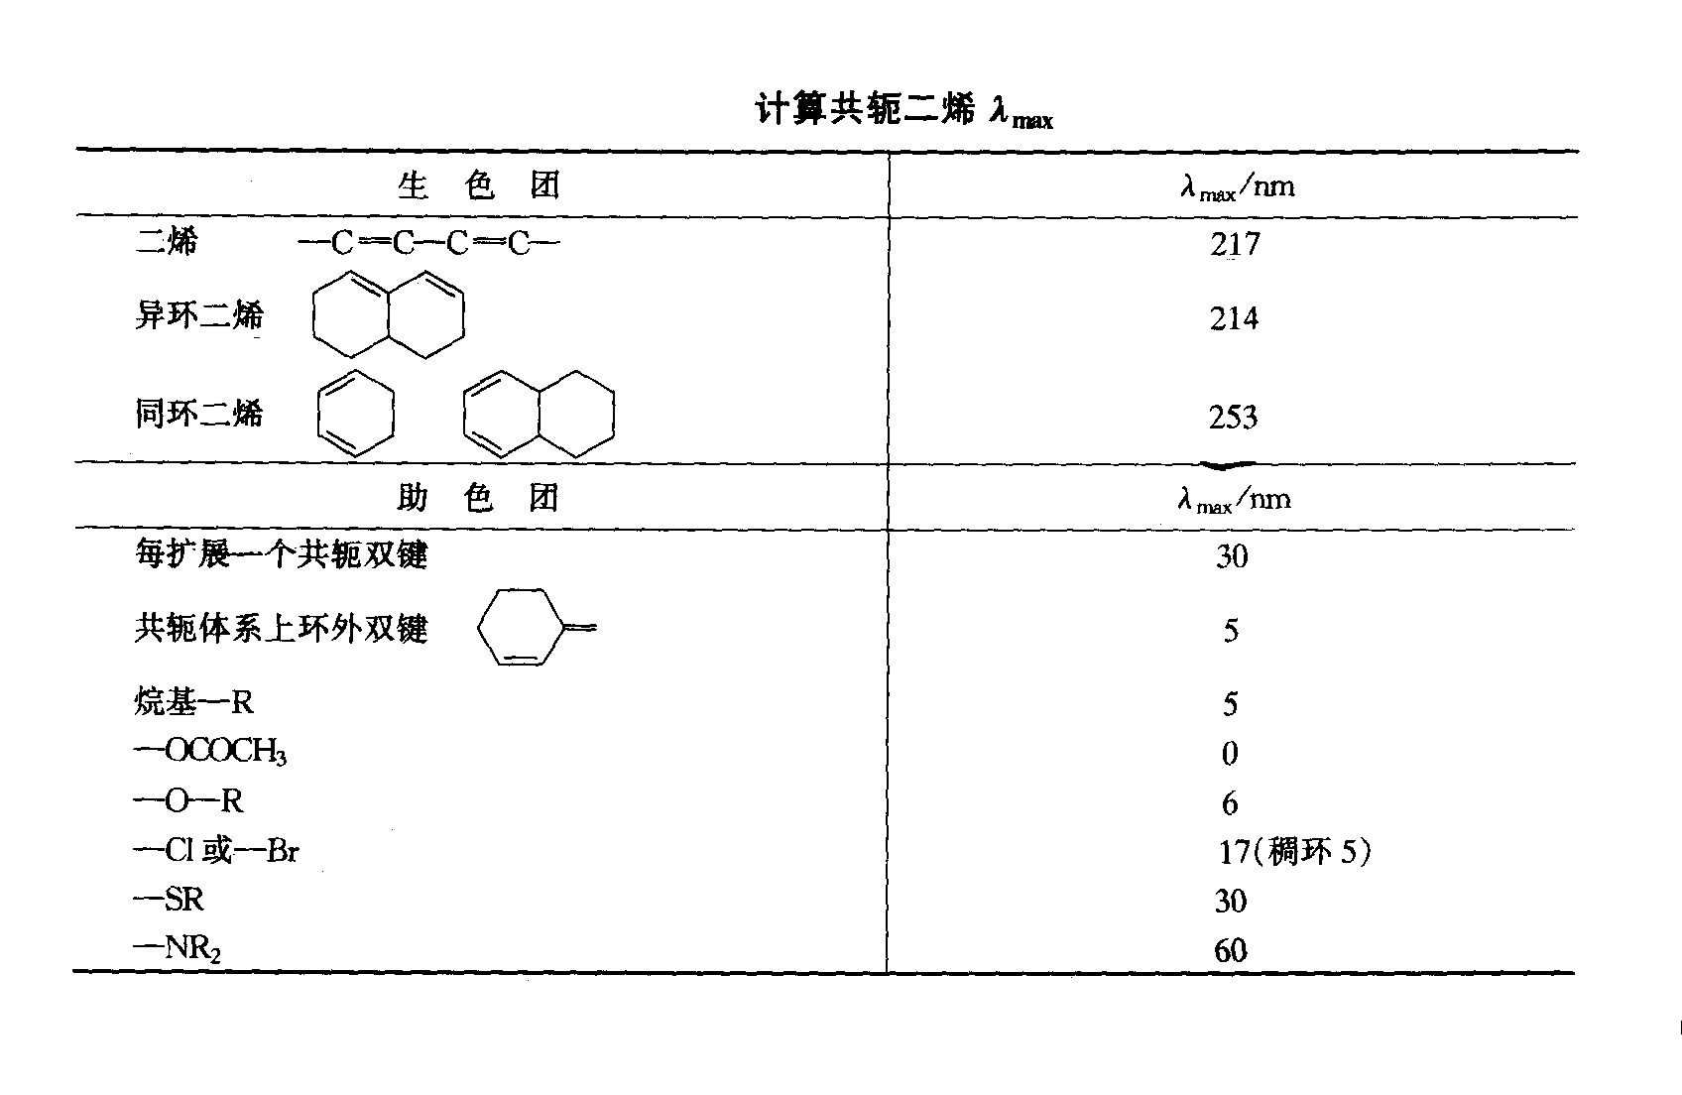

Slide 66
共轭烯烃
例1
AcO
例2

Slide 67
例

Slide 68
α，β-不饱和羰基化合物
例
O
α
β

Slide 69
(2) Scott经验规则
用于计算苯甲酸、苯甲醛或苯甲酸酯等芳
香族羰基衍生物R－C₆H₄－COX的λ_{max} 。
（见p292表13.8）

Slide 70
芳香族羰基衍生物
例
CH3O
O

Slide 71
紫外吸收光谱法不是定性分析的主要工具，但它可为红外吸收光谱、核磁共振波谱和质谱等方法进行有机化合物的结构分析提供有用的信息。

Slide 72
二、定量分析
1、定量依据
Beer定律，物质在一定波长处的吸光度与浓度成线性关系.

Slide 73
2、实验条件的选择
(1)波长：通常选择被测物质的λ_{max}处，以提高灵敏度并减少测定误差。如有干扰，则应选择其它波长；
(2)狭缝宽度：应采用较大的狭缝宽度，但以不减小吸光度为原则；
(3)吸光度值：吸光度值应控制在某一范围内，以使测定相对误差较小；
(4)有色化合物的形成：显色剂的种类、显色剂的剂量、溶液的pH、温度、显色时间、稳定性、干扰的掩蔽等；
(5)参比溶液的选择。
无机、有机

Slide 74
控制适宜的吸光度（读数范围）
不同的透光度读数，产生的误差大小不同：
-lgT=εbc (1)
微分：-dlgT＝-0.434 dlnT = - 0.434T⁻¹ dT = (εb)dc (2)
(2)式除以(1)式得：
dc/c = （ 0.434 / T lgT ）dT
以有限值表示可得：
Δc/c =（0.434 / TlgT）ΔT
浓度测量值的相对误差（Δc/c）不仅与仪器的透光度误差ΔT 有关，而且与其透光度读数T 的值也有关。

Slide 75
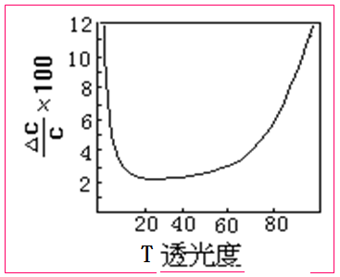
最佳读数范围与最佳值
设：读数绝对误差为ΔT =±0.01（即±1%)，则可绘出溶液浓度相对误差Δc/c与其透光度T 的关系曲线。
最佳读数范围
即当 ｜ΔT｜=1%时，T 在16%～65%之间(吸光度 A 为0.80～0.20)时，浓度相对误差较小.
浓度相对误差最小时的透光度T_{min}为：
T_{min}＝36.8%, A_{min}＝0.434

Slide 76
有色化合物的形成条件
（1）选择显色反应时，应考虑的因素
灵敏度高、选择性高、生成物稳定、显色剂在测定波长处无明显吸收。
配位显色反应：当金属离子与有机显色剂形成配合物时，通常会发生电荷转移跃迁，产生很强的紫外—可见吸收光谱。
氧化还原显色反应
例如：钢中微量锰的测定，Mn^{2＋}不能直接进行光度测定
2 Mn^{2＋}+ 5S₂O₈²⁻+ 8 H₂O =2MnO₄＋+ 10 SO₄²⁻+ 16H⁺
将Mn^{2＋} 氧化成紫红色的MnO₄＋后，在525 nm处进行测定。

Slide 77
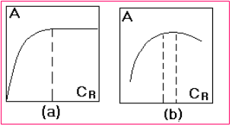
（2）显色剂用量
吸光度A与显色剂用量C_{R}的关系会出现如图所示的几种情况。选择曲线变化平坦处；
（3）反应体系的酸度
在相同实验条件下，分别测定不同pH值条件下显色溶液的吸光度。选择曲线中吸光度较大且恒定的平坦区所对应的pH范围；
（4）显色时间与温度
（5）溶剂
一般尽量采用水相测定；

Slide 78
（6）共存离子干扰的消除
a）加入掩蔽剂；
例：测定Ti^{4＋}，可加入H₃PO₄掩蔽剂使Fe³⁺(黄色)成为Fe(PO_{４})₂³⁻(无色)，消除Fe³⁺的干扰。
b）选择适当的显色反应条件；
c）分离干扰离子。

Slide 79
选择合适的参比溶液
参比溶液的选择一般遵循以下原则：
⑴ 若仅待测组分与显色剂反应产物在测定波长处有吸收，其
它所加试剂均无吸收，用纯溶剂（水）作参比溶液；
⑵ 若显色剂或其它所加试剂在测定波长处略有吸收，而试液
本身无吸收，用“试剂空白”（不加试样溶液）作参比溶液；
⑶ 若待测试液在测定波长处有吸收，而显色剂等无吸收，
则可用“试样空白”（不加显色剂）作参比溶液；
⑷ 若显色剂、试液中其它组分在测量波长处有吸收，则可
在试液中加入适当掩蔽剂将待测组分掩蔽后再加显色剂，
作为参比溶液。

Slide 80
3、单组分的定量分析
A-C标准曲线法：配制一系列不同浓度的被测组分的标准溶液，在选定的波长和最佳的实验条件下，分别测定其A，以A与C作图得一条件直线，在相同条件下，再测量样品溶液的A，然后从标准曲线上查得样品的浓度；
吸光系数法：ε已知（或通过手册查到）,可根据公式求出待测物浓度；
目视比色法：基本同标准曲线法，只不过是用眼睛比较
溶液颜色。误差较大，但简便。

Slide 81
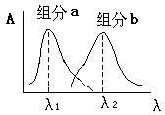
4、多组分的定量分析
需要测定试样中的n个组分，若它们在吸收曲线上吸收峰互相又不重叠，则可按单组分的方法分别测定；
A^{λ1}=ε_{a}^{λ1}bc_{a}
A^{λ2}=ε_{b}^{λ2}bc_{b}

Slide 82
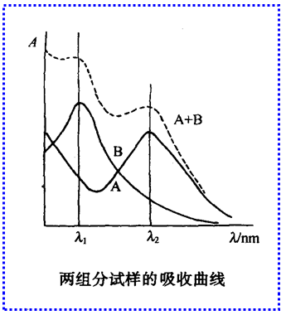
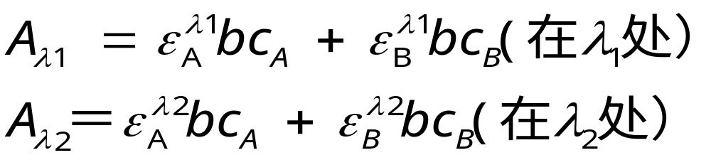
解联立方程：若它们的吸收峰重叠，但不严重，且符合Beer定律，则根据吸光度的可加和性，可不经分离，在n个指定的波长处测量样品混合组分的吸光度，然后解n个联立方程，求出各组分的含量。如含有A,B两组分的混合物：

Slide 83
波长选择原则：
1.在所选波长位置A与C的线性关系好；
2.各组分的吸光系数比值要尽可能大；
3.应尽量选择峰顶位置，避免选择陡坡位置；
4.待测组分之间的浓度不能相差太大。

Slide 84
例：1.0×10⁻³mol/L的K₂Cr₂O₇溶液在波长450nm和530nm处的吸光度A分别为0.200和0.050。1.0×10⁻⁴mol/L的KMnO₄溶液在450nm处无吸收，在530nm处吸光度为0.420。今测得某K₂Cr₂O₇和KMnO₄的混合液在450nm和530nm处吸光度分别为0.380和0.710。试计算该混合溶液中K₂Cr₂O₇和KMnO₄浓度。假设吸收池长为10mm。

Slide 85
解：
∵λ=530nm, KMnO₄ : A=0.420=ε_{Mn}⁵³⁰ × 1 × 1.0×10⁻⁴
ε_{Mn}⁵³⁰ =4200 L/mol⋅cm
K₂Cr₂O₇ A=0.050=ε_{Cr}⁵³⁰×1×1.0×10⁻³
ε_{Cr}⁵³⁰ =50 L/mol⋅cm
λ=450nm , K₂Cr₂O₇ : A=0.200=ε_{Cr}⁴⁵⁰×1×1.0×10⁻³
ε_{Cr}⁴⁵⁰ =200 L/mol⋅cm
∵ 在λ=450nm 时 KMnO₄ 无吸收
∴ 0.380=ε_{Cr}⁴⁵⁰×1×C_{Cr}
∴ Ccr=0.380/200=1.9×10⁻³ mol⋅L⁻¹
∴在λ=530nm 时 0.710=50×1×1.9×10⁻³+4200×1×C_{Mn}
∴ C_{Mn}=1.46×10⁻⁴ mol⋅L⁻¹

Slide 86
三. 示差分光光度法
（高含量组分测定）
1. 示差法原理
当待测组分含量较高时，普通分光光度法将产生较大的误差。需采用示差法。即提高入射光强度，并采用浓度稍低于待测溶液浓度的标准溶液作参比溶液。
设：待测溶液浓度为c_{x}，标准溶液浓度为c_{s}(c_{s}<c_{x})
则
A_{x}= εb c_{x}
A_{s} = εb c_{s}
ΔＡ＝Ａ_{x} －Ａ_{s} =εb(c_{x} － c_{s} ）=εbΔc

Slide 87
ΔA＝A_{x} －A_{s} =εb(c_{x} － c_{s} ）=εbΔc
示差法测得的吸光度相当于普通法中待测溶液与标准溶液的吸光度之差ΔA 。
且测得的吸光度ΔA与Δc呈直线关系。由标准曲线上查得相应的Δc值，则待测溶液浓度c_{x} ：
c_{x} = c_{s} + Δc

Slide 88
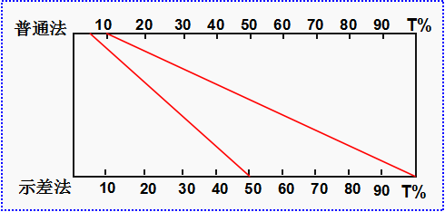
2. 示差法的准确度
普通法： c_{s}的T=10%；c_{x}的T=5%
示差法： c_{s} 做参比，调T=100%
则： c_{x}的T=50% ；标尺扩展10倍
原来T=5%时测量读数误差大，示差法T=50%，使读数在测量误差较小的区域。
所以示差法的准确度比一般分光光度法高

Slide 89
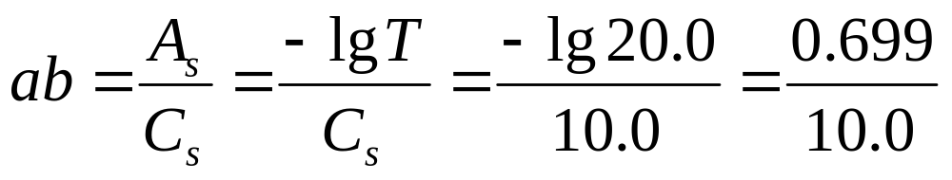
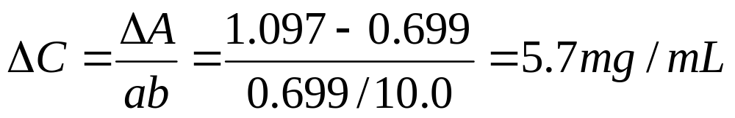
例：用示差分光光度法测定高锰酸钾溶液的浓度，以含锰10.0mg/mL的标准溶液作参比液，其对水的透光率T=20.0%，并以此调节透光率为100%，此时测得未知高锰酸钾溶液的透光率为T_{x}=40.0%，计算高锰酸钾的质量浓度。
解：
A_{s} = abC_{s}
标尺扩展倍数为5倍
A_{x}=-lgT_{x}=-lg(40.0/5)=1.097
ΔA＝A_{x}－A_{s} =1.097-0.699=ab(C_{x}－C_{s}）=abΔC
C=C_{s}+ΔC=10.0+5.7=15.7mg/mL

Slide 90
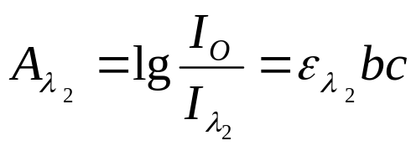
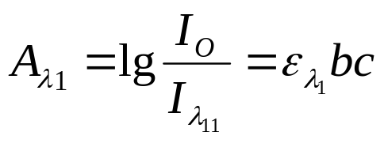
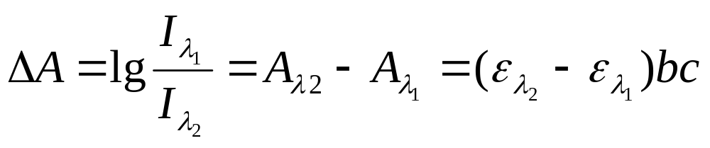
四. 双波长分光光度法
光源的光束经两个单色器后分别产生波长为 λ₁和λ₂的两单色光，由切光器使两单色光以一定的时间间隔交替通过同一吸收池，并被光电倍增管交替接收，测得吸光度差△A。
△A与c呈正比关系
Notes:
因为λ₁和λ₂很相近，若有背景吸收△A_{s1}和△A_{s2}存在，则可视为在两波长处相等，因而可抵消。

Slide 91
用双波长分光光度法进行组分测定，是以试液本身对某一波长光的吸光度作为参比而进行测量的，因而不需参比溶液；
优点：不仅避免了试液与参比溶液或两比色皿差异引起的误差，且可抵消背景吸收，提高测定的灵敏度和选择性。

Slide 92
1、用于单组分分析
波长的选择
测定波长λ₂和λ₁通常选用被测组分的最大吸收波长和等吸光点波长进行测定；
若无等吸光点或等吸光点无法准确确定，可以选用被测组分的最大吸收波长和该组分吸收光谱曲线下端的某一波长作为测定波长。

Slide 93
2、用于双组分中某一组分的分析
试样中含有A、B两组分，A为被测组分，B为共存组分，且会干扰组分A的测定。若采用双波长分光光度法，可不分离B而直接测定A的含量。

Slide 94
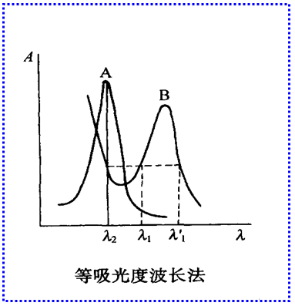

(1) 等吸光度波长法
将λ₂选择在被测组分A的最大吸收波长处，参比波长λ₁由作图法确定，如图λ₁及λ₁′所示.
所选择的λ₁和λ₂应符合以下条件：
1、干扰组分在该两波长处的吸光度 相同；
2、被测组分在该两处的吸光度差△A要足够大。
由吸光度具有加和性知：

Slide 95



双波长分光光度计的输出信号为△A：
因
所以
＝ (ε_{λ2} －ε_{λ1}) b c
可见：△A与被测组分浓度呈正比，与干扰组分无关。

Slide 96
(2) 系数倍率法
当干扰组分B的吸收光谱曲线无吸收峰，仅出现陡坡，不存在吸光度相等的两个不同波长，如图13－18所示。在这种情况下，采用系数倍率法。
利用双波长分光光度计本身的电子线路，选择被测组分吸收差值大的波长进行测定。
3. 导数分光光度法
利用双波长分光光度计可以测定吸光度随波长的变化率，即导数吸光度值。导数吸光度对重叠谱带及平坦谱带的分辨率高，噪声低。

Slide 97


五、分光光度法的灵敏度
1. 在λ_{max}处的（摩尔）吸光系数(a_{max} or ε_{max})
a_{max} 或 ε_{max}表明了该吸收物质最大限度的吸光能力，也反映了光度法测定该物质可能达到的最大灵敏度。
2. Sandell指数（S）
表示b=1cm，A=0.001时，吸光物质的质量（μg）。
S单位μg/cm²
3. S与ε或a间的关系

Slide 98

1、有机化合物构型和构象的推断
六、分光光光度法的应用

Slide 99

λ_{max}=204nm
弱吸收
λ_{max}=245nm K吸收带ε=18000 L·moL⁻¹·cm⁻¹

Slide 100





2. 测定酸碱平衡常数
如：一元弱酸， 在溶液中的离解反应为：
C=[B⁻]+[HB]
只要测出在一定pH下的[B－]和[HB]，就可算出K_{a}。

Slide 101
配三份不同pH的HB溶液(总浓度C已知)：
一份为强碱性溶液，此时有C=[B⁻]；
一份为强酸性溶液，此时有C=[HB]；
分别测定HB 和B⁻在各自吸收峰波长处的吸光度，
由此计算出HB和 B⁻的摩尔吸光系数
方法一
第三份为已知pH值的溶液，选其pH值在pKa附近，在测得该溶液B⁻和HB的总吸光度后，用双组分测定法算出B⁻和HB的浓度，即可计算出弱酸的离解常数。

Slide 102
方法二
作图：以pH为横坐标，以吸光度A为纵坐标，
A
AB-
AHB
pH
曲线中点即为： pKa=pH
此时(A-A_{HB})=(A_{B-}-A)

Slide 103
3. 测定络合物的组成
A
（1）摩尔比法
C_{M}一定，改变C_{R}
[R]/[M]
（2）等摩尔连续变化法
A
C=C_{M}+C_{R}
C一定，改变C_{M}和C_{R}相对量
CR/CM

